Slide 1
MicroStrategy Web 활용 교육
모코엠시스
일자 2016.12

Slide 2
개요
교육 대상
교육 범위
웹 일반
웹 어플리케이션 기본 구조
요소 기술
MicroStrategy(MSTR)의 웹
커스터마이징의 성격
웹 어플리케이션 구조
웹 커스터마이징
이하 MicroStrategy를 MSTR로 표기

Slide 3
웹 처리 흐름 > Connection
웹 어플리케이션 기본 구조
Browser
Request
Web Application
1
Response
2
Http 프로토콜은 연결을 유지하지 않은 특성으로, 기본적으로 request(요청)에 의한 response(응답)을 반환 후 연결이 끊어지는 형태로 단일 웹 페이지 처리에는 유리할지 모르나 “실시간 상호작용 성”에는 불리
WebSocket을 이용한 서버 푸쉬 기법 사용가능하나 제한적인 환경에서 가능 (IE 11이상, Servlet 3.0 이상 지원 WAS), 또는 polling 등의 기법을 이용하여 유사한 효과를 구현 가능
Response는 html, text, binary file, json, xml 등 여러 가지 유형의 데이터 반환하고, Request를 수행한 브라우져 또는 객체에서 수신된 데이터를 처리

Slide 4
웹 처리 흐름 > 각 계층의 역할
웹 어플리케이션 기본 구조
Spring Application 아키텍처 참고한 구현 계층
데이터 조회
DB 등의 데이터 소스에서 조회 수행
데이터의 처리 및 비즈니스 로직의 적용
DAO을 이용한 데이터 조회, 업무에 필요한 비즈니스 로직 적용
Request를 최초로 수신 Controller에 분배
호출된 URL로 처리될 Controller 호출
WAS (Web Application Server)
Web Application
Browser
Servlet Filter
Servlet
Controller
Service
DAO
DB
XML
…
Request에 대한 필터링 수행
예를 들어 세션 존재 여부로 로그인 처리, 요청된 페이지에 대한 권한 소유 여부 확인하여 오류 페이지 표시 등
요청 URL에 대한 개별 처리
Service의 호출 등

Slide 5
웹 어플리케이션 구조
웹 어플리케이션 기본 구조
웹 어플리케이션의 기본 파일 및 디렉토리 구조
Web Application
WEB-INF/
lib/
classes/
web.xml
images/
javascript/
index.jsp
…
Java Library (*.jar)
사용자가 작성한 Java Class
Deployment descriptor
ServletContext Init Parameters → Web App에서 공유할 파라미터
Session Configuration → Session Timeout 설정
Servlet Declaration → Http Request를 처리할 Servlet Class Servlet Mappings → Servlet이 처리해야 할 URL 패턴
Application Lifecyle Listener classes → ServletContext, Servlet, Session의 이벤트 발생시 호출될 Class 지정
Filter Definitions and Filter Mappings → Servlet Filter의 정의 및 URL 매핑
MIME Type Mappings → 확장자에 의한 응답리소스의 ContentType 지정
Welcome File list → App Root 가 호출될 경우 표시할 리소스 지정
Error Pages → Http Status Code, Java Exception으로 해당 상황에서 표시될 리소스 지정
Java™ Servlet Specification Version X.X 기준

Slide 6
웹 어플리케이션 구조
WEB.xml 상세 구조 – 개발자 대상
Deployment descriptor
ServletContext Init Parameters → Web App에서 공유할 파라미터
Session Configuration → Session Timeout 설정
Servlet Declaration → Http Request를 처리할 Servlet Class Servlet Mappings → Servlet이 처리해야 할 URL 패턴
Application Lifecyle Listener classes → ServletContext, Servlet, Session의 이벤트 발생시 호출될 Class 지정
Filter Definitions and Filter Mappings → Servlet Filter의 정의 및 URL 매핑
MIME Type Mappings → 확장자에 의한 응답리소스의 ContentType 지정
Welcome File list → App Root 가 호출될 경우 표시할 리소스 지정
Error Pages → Http Status Code, Java Exception으로 해당 상황에서 표시될 리소스 지정

Slide 7
MSTR 웹 구성도
MSTR 웹 구성
WAS
DB
(Mart)
BI Portal
MicroStrategy
BI Server
MicroStrategy Web
4
DB
(Meta)
2
Page
API
Browser
3
1
Customized Web
사용자 포털 접속 및 웹기능 호출
MSTR 리포트의 실행 및 내보내기, 인쇄 등 MSTR 페이지에 직접 접속
메뉴 구성을 MSTR 리포트 목록 조회, 사용자 등록 및 삭제 등 기능 수행
XML을 이용한 데이터 통신 수행
Excel에서 리포트 실행 및 MSTR 기능 수행
Excel
MicroStrategy
Office Web Service
5

Slide 8
MSTR 웹 인증
MSTR 웹 구성
MSTR Page 호출
MSTR 세션이 유효하지 않을 경우 MSTR Web은ESM 호출 → MSTR 세션이 유효하지 않은 경우는 MSTR에 로그인되지 않았거나 MSTR 세션 타임아웃으로 인하여 유실된 경우 등
웹 세션 또는 웹쿠키 정보에 포함된 사용자정보를 이용하여 MSTR 세션 생성 후 요청 페이지 다시 호출 → 웹세션 자체가 타임아웃으로 인하여 유실되었거나 기타 사유로 사용자정보를 식별할 수 없는 상황이라면 MSTR 세션 생성 불가
WAS
BI Portal
MicroStrategy Web
3
Browser
1
Page
ESM
2
External Security Module
MSTR 세션이 필요한 경우 호출되는 클래스로 MSTR 세션을 생성하거나 로그인 페이지로 redirect
외부업체에서 제공되는 SSO 인증 모듈을 이용하여 사용자 식별 후 MSTR 세션 생성하는 기법을 일반적으로 사용
MSTR 세션을 생성하고 MSTR 세션 상태 토큰을 웹세션의 애트리뷰트로 설정하고 필요한 경우 재사용

Slide 9
MSTR 세션
MSTR 웹 구성
MSTR 세션의 이용
사용자의 인증 및 권한 정보를 확인하기 위해 사용
대부분의 MSTR API 활용 시 사용자의 MSTR 세션이 생성된 상태에서 수행되는 방식
용도에 따른 MSTR 세션의 생성 및 활용 유형
MSTR 세션 생성 API 실행 후 세션 종료
접속 계정이 아닌 다른 사용자 계정으로 일회성 이용 (예시: 사용자 생성, 권한 부여 등의 권한은 administrator에만 부여되므로 사용자 관리 기능 수행 시에만 세션 유지)
MSTR 세션 생성 후 MSTR Page에서 활용
ESM내에서 생성된 세션은 MSTR 페이지 호출 시 계속 적용됨
MSTR 세션 생성 후 재활용
MSTR 세션에 대한 객체정보를 문자열로 반환하는 메서드(WebIServerSession.saveState)를 이용, 웹세션에 이 문자열을 보관하고, 복원하는 메서드(WebIServerSession.restoreState)를 이용하여 MSTR API 호출 시 사용 또는 URL에 usrSmgr 파라미터로 전달하는 방법을 사용
상세 내용 : Web SDK > Understanding MicroStrategy Web > Authentication Integration and Single Sign-On > Session Creation

Slide 10
MSTR URL API
MSTR 웹 구성
URL의 파라미터를 이용하여 리포트 실행, 내려받기 등의 MSTR 작업을 수행할 수 있는 기능을 제공하며, 상세 설명은 다음과 같다
MicroStrategy URL Structure
Constructing a MicroStrategy URL Request
Executing Common Actions Using the URL API
Executing a Report
Passing Prompt Answers
Exporting a report to PDF
Exporting a report to a specified format
Viewing the SQL for a Report
Opening a specified sheet in a dashboard
Executing a document
Opening a specified panel in a document
Exporting a Document to PDF
Browsing a Folder
Accessing and Removing Items from the History List
Deleting Subscriptions and Schedules

Slide 11
MSTR URL API
MSTR 웹 구성
상세 URL의 파라미터 구조 설명

Slide 12
MSTR 웹 페이지 구조
MSTR 웹 구성
MSTR 페이지는 웹 컴포넌트를 포함하는 서브 페이지나 섹션으로 이루어지며, 런타임 시 페이지 템플릿의 정보로 서브 페이지, 섹션을 결정하여 구성된다.
한 페이지는 페이지의 상태에 따라 다수의 템플릿을 가질 수 있다. 예를 들어 리포트의 프롬프트를 표시하는 화면, 리포트 실행결과를 표시하는 화면은 한 페이지를 이용하나 다른 템플릿을 이용한다.
일부 섹션은 그리드, 필터 에디터, 리포트 메뉴와 같은 웹 컴포넌트를 한 개 이상 포함할 수 있음.
페이지의 각 섹션
섹션 | 내용
Links | CSS 선언, JavaScript 정의 등 HTML의 <head> 태그내에 포함되는 내용을 포함한다.
Header
Path | 네비게이션 툴과 어플리케이션 정보, 검색, 도움말 링크를 포함한다.
DockTop | 메뉴와 툴바를 포함한다.
DockLeft
Error
Content
DockRight
DockBottm
Footer

Slide 13
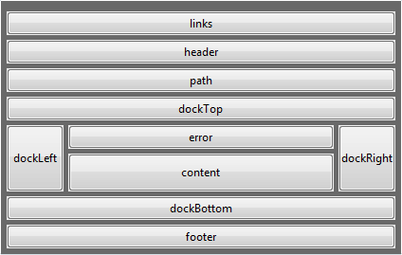
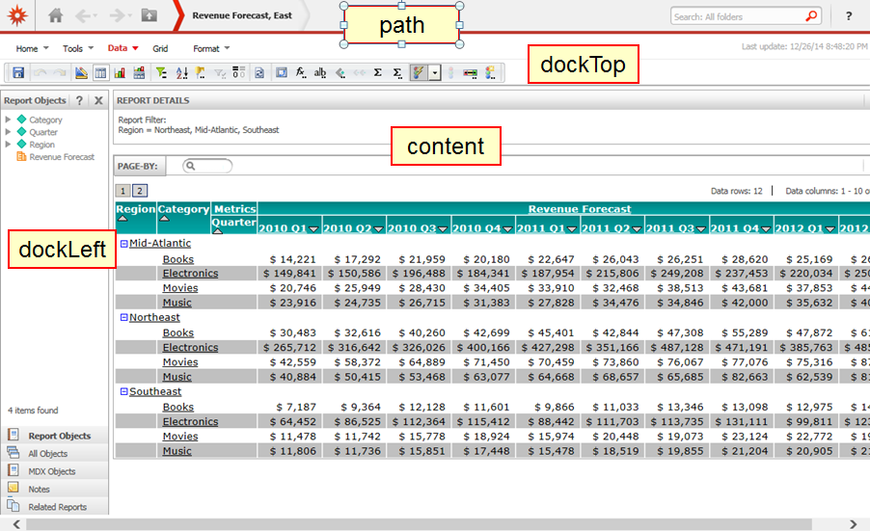
MSTR Web Page 구조
MSTR 웹 구성

Slide 14


